Slide 1
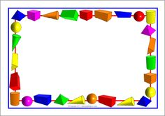
Математика в играх
детей

Slide 2
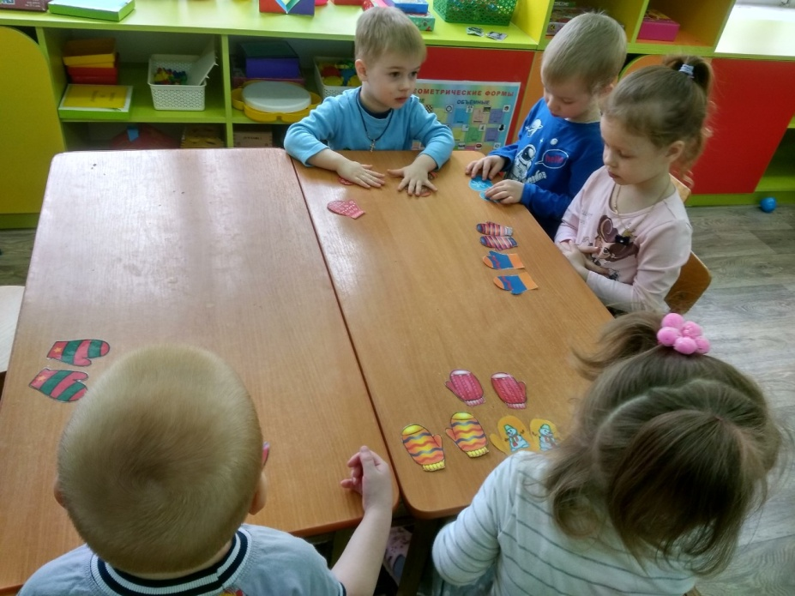
Дидактическая игра «Найди пару»,
дети подбирали пару по цвету, узору.

Slide 3
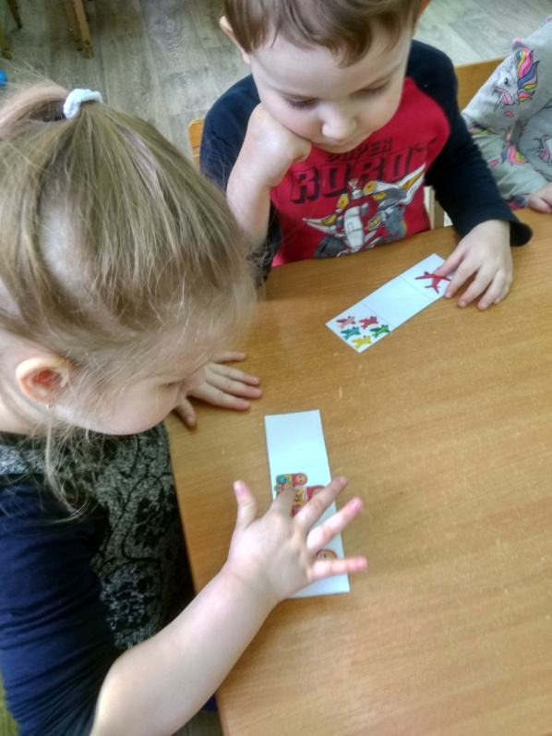
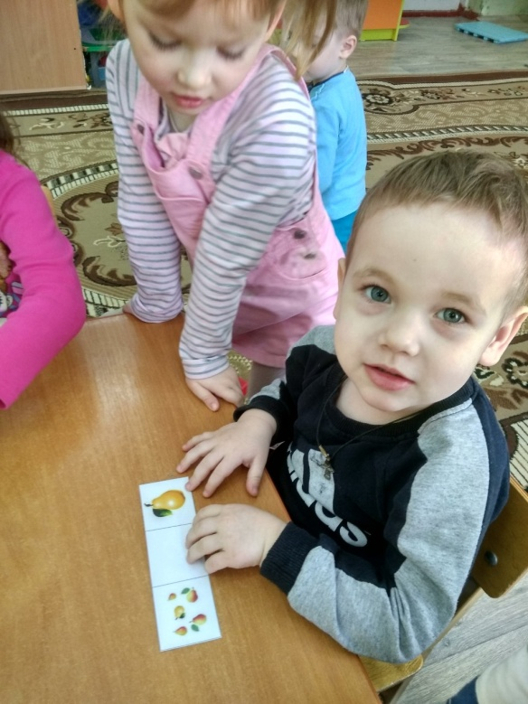
Дидактическая игра «Один, много, ни одного»,
дети показывали на своих карточках, где изображено
«один», где «много», где «ни одного» предмета.

Slide 4
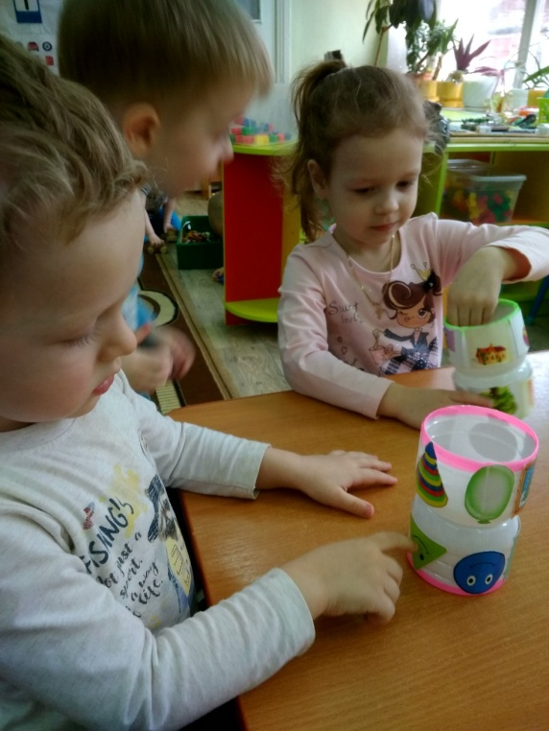
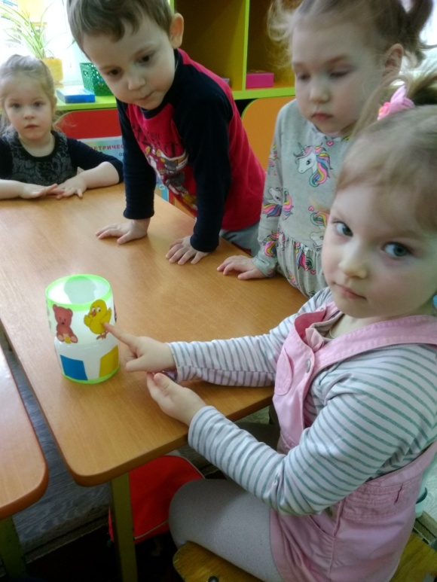
Дидактическое пособие «Подбери»,
дети подбирали предметы по цвету, величине, форме

Slide 5
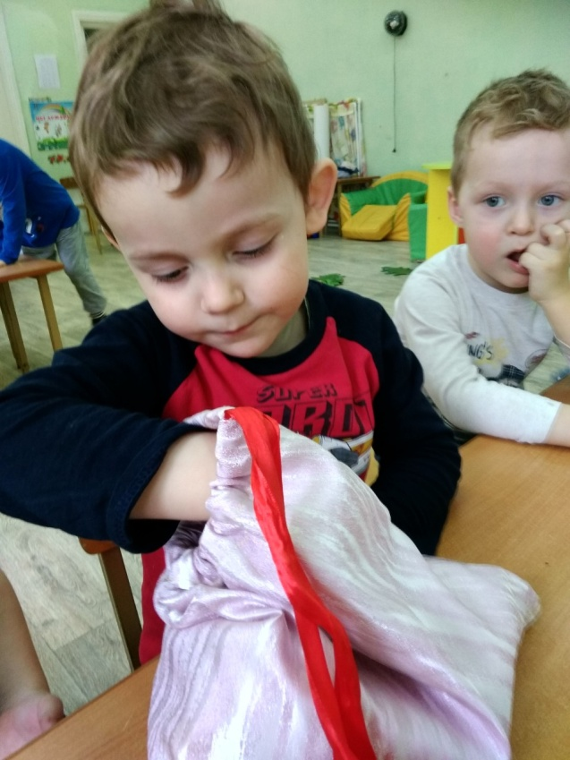
Дидактическая игра
«Чудесный мешочек»,
дети на ощупь находили
геометрические фигуры и
их называли

Slide 6
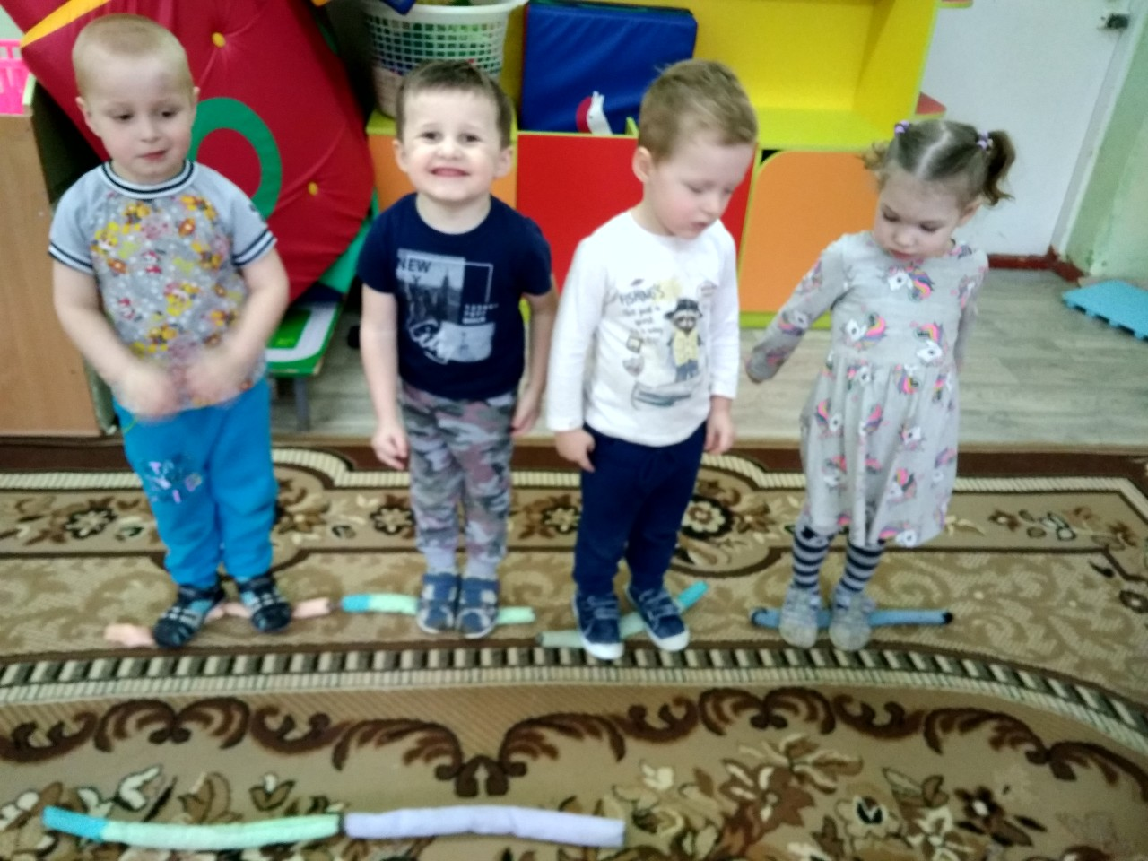
Дети строили дорожки из палочек – липучек и определяли,
где длинная, а где короткая дорожки.

Slide 7
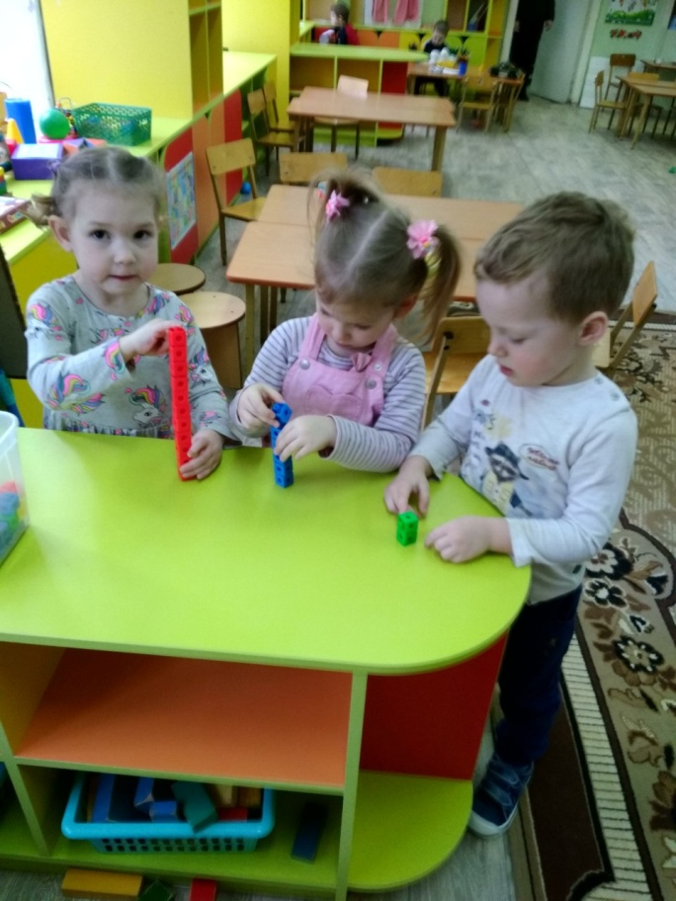
Игра «Строим башню»,
дети строили башни и
рассказывали,
у кого какая башня

Slide 8
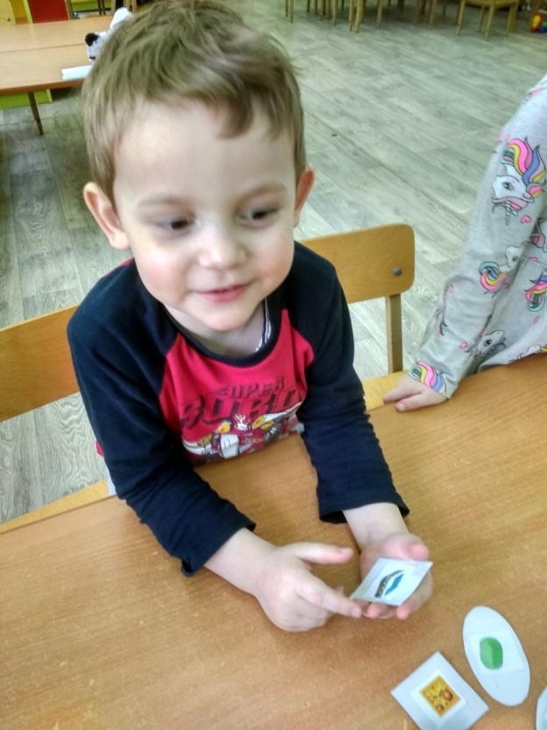
Дидактическая игра
«На что похожа фигура»,
дети соотносили фигуру и предмет,
называли геометрическую фигуру
и определяли какой формы предмет.

Slide 9
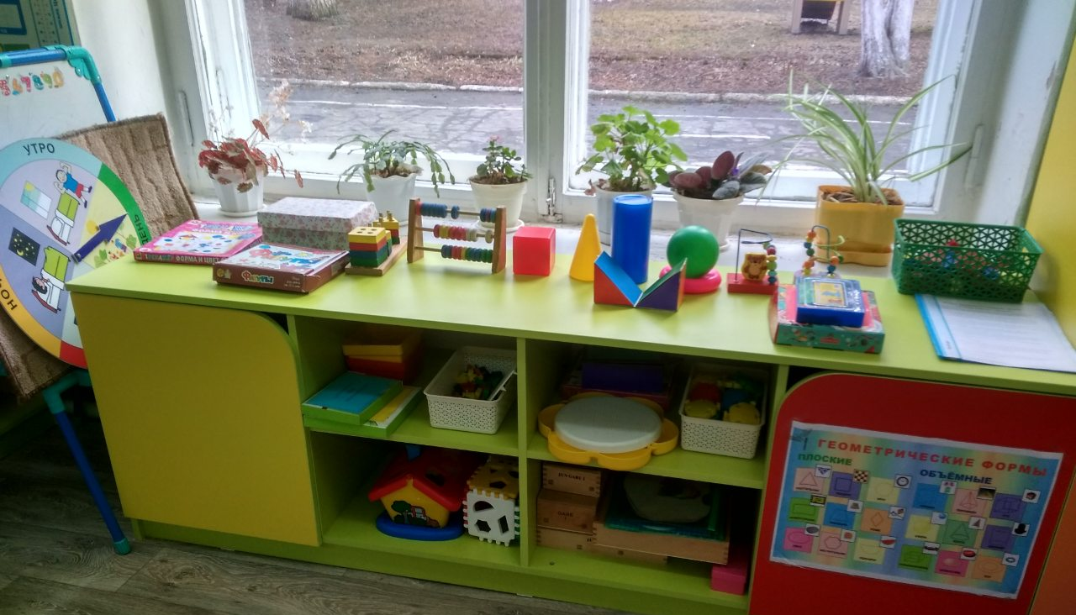
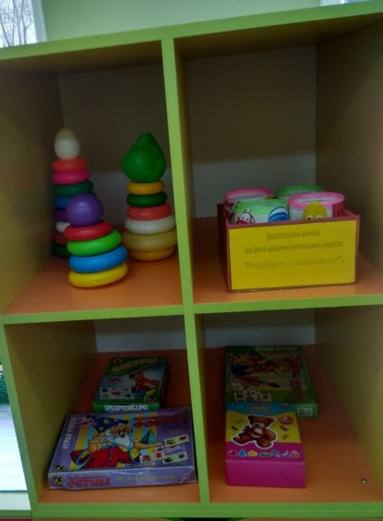
Центр занимательной математики.
Для развития инициативы и любознательности детей мы
обновляем и пополняем развивающую среду группы
дидактическими играми, пособиями и игрушками.

